Slide 1


Nationaal Congres Leerlingbegeleiding
17 maart 2012
Frits Roelofs (Han)
frits.roelofs@han.nl

Slide 2

Tot slot
“Verbetering rendement”
=
Sterker aan de start HBO

Slide 3
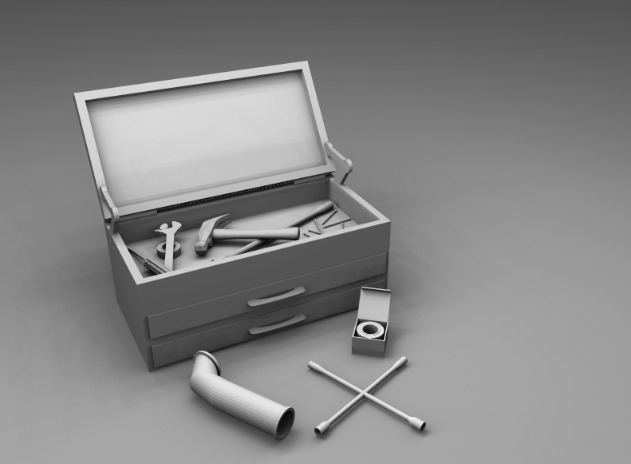
Wat is Kies Actief?
Nieuwe generatie ‘competentiewijzer’: landelijk i.p.v. hogeschool-gebonden, met veel mogelijkheden en laagdrempelig.
Generiek basisinstrument en keuzemodulen
Mede gericht op onderlinge uitwisseling van ervaringen en ontwikkelingen (community)
Het gebruik komt pas echt tot zijn recht indien ingebed in een begeleidingstraject
Flexibel inzetbaar: HAVO, MBO en HBO
Gerichtheid: voorbereidend op HBO

Slide 4

Visie
Type instrument: ontwikkelingsgericht self-assessment
Primair gericht op (potentiële) hbo-bachelor studenten
Inbedding in een begeleidingstraject en ondersteunend voor loopbaan/leerproces
Inhoud toolkit: basismodule, specifieke modules, ondersteuning (instructies, handleidingen, protocollen)
Flexibel inzetbaar in verschillende studieloopbaan-situaties
Taalgebruik: Europees B2/B1 niveau

Slide 5
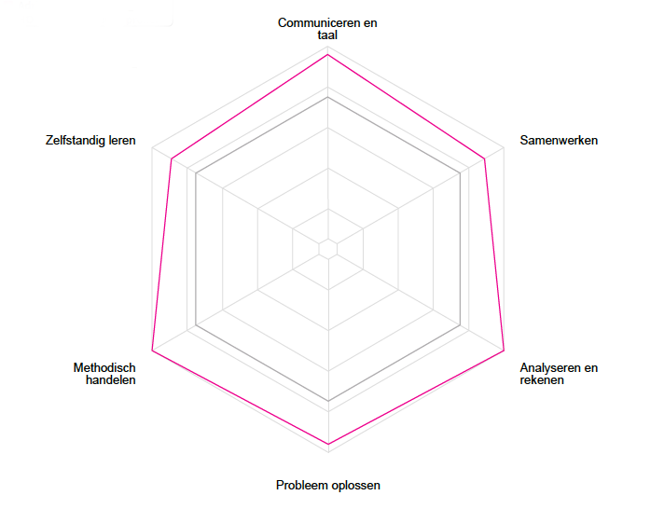
Generieke hbo competenties
Communiceren en taal
Samenwerken
Analyseren en rekenen
Probleem oplossen
Methodisch handelen
Zelfstandig leren

Slide 6

De dialoog met de lerende is belangrijk, het instrument is slechts een hulpmiddel!!!

Slide 7

De basismodule is als
het ware een spiegel:
wat vindt de leerling, student van zichzelf als het gaat om…..

Slide 8
Positionering Kies Actief
Voor de poort
VO/MBO:
Ondersteuning van de lerende bij de keuze voor het HBO (wat betekent een keuze voor het HBO?); bijdrage aan bewust worden
Na de poort:
Volgen van de ontwikkeling van HBO competenties: richting en structuur geven aan SLB gesprekken
Beroepspraktijk:
Onder-steuning bij functio-nerings- en beoor-delings-gesprek

Slide 9
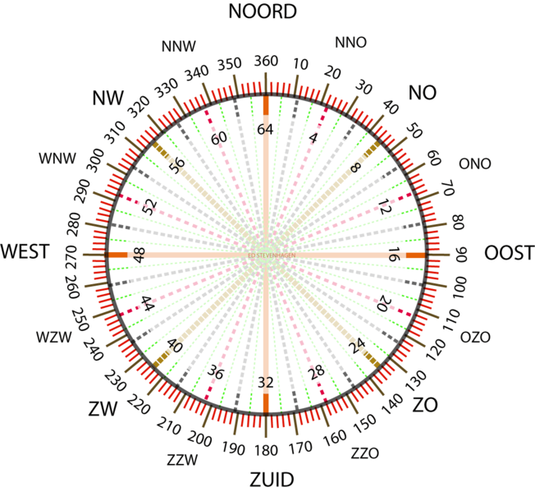
De kracht van Kies Actief
Ondersteunt het leren reflecteren
360°feedback mogelijk
Laagdrempelig
Gratis
Doorlopende begeleidingslijnen VO->H(B)O en MBO->H(B)O
Ondersteunt de dialoog met de lerende

Slide 10
Ondersteunende informatie
Invul instructie
Gespreksprotocol
Werkvormen voor het voeren van gesprekken
Succesfactoren bij de inbedding
Hoe leerlingen aan hun competenties kunnen werken

Slide 11
Overeenkomsten succeservaringen
Enthousiaste contactpersoon, ziet instrument als (hernieuwde) poging tot betere begeleiding leerlingen
Gebruik van het instrumentarium levert nieuwe inzichten en aanknopingspunten op
Geroosterde bijeenkomsten, afstemming activiteiten mentoren, korte termijn en lange termijn doelen, inbedding volgens oriëntatie-planning-uitvoering-evaluatie
En: een duidelijk doel!

Slide 12
Overeenkomsten faalervaringen
Positionering instrument is lastig
Dialoog met leerling ontbreekt: voortgangsgesprek (afvinken) wel, loopbaangesprek nauwelijks
Faalfactoren: mentoren worden niet of te weinig gefaciliteerd, geen professionalisering mentoren, geen inbedding in een begeleidingstraject
En: geen duidelijk doel…

Slide 13
Onderzoek
Betrouwbaarheidsonderzoek (september 2011)
Implementatie onderzoek (september 2011)
Effectiviteitsonderzoek (oktober-december 2011)

Slide 14

Business case
Na de projectperiode:
Uitrolplan per hogeschool
Onderhoud website
Community

Slide 15

Gebruikers community
Uitwisselen van ervaringen
Good practices
F2F bijeenkomsten

Slide 16

Aan de slag
Doel Kies Actief?
Begeleiding op dit moment?
Wat moet er gebeuren in
de organisatie?

Slide 17
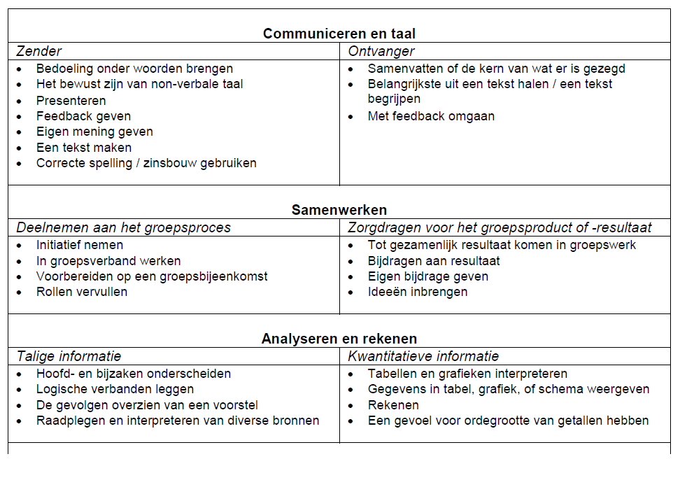
Leeractiviteiten in het curriculum koppelen aan de indicatoren van de competenties

Slide 18
Stap 1: Wat doe je al goed? Welke competentie is het best ontwikkeld? Kijk ook naar de deelcompetenties.

Slide 19
Stap 2: Kun je daarover vertellen aan de hand van een recent concreet voorval? Gebruik hierbij met name de 1/4 antwoorden.
Maak je eigen aandeel vooral niet te klein.

Slide 20
Stap 3: Bedenk eens wat voor jou mogelijk is in het studiekeuzeproces. Maak jezelf hierbij weer niet te klein.

Slide 21
Stap 4: Beschrijf vervolgens wat daarvoor nodig is. Visualiseer dit ook, zie je het jezelf ook daadwerkelijk doen? Alleen bij een volmondig ja doorgaan.

Slide 22
Stap 5: Doe het dan ook. Wie doet wat wanneer en hoe? Welke begeleiding heb jij nog nodig?

Slide 23


www.kiesactief.nl

